Slide 1
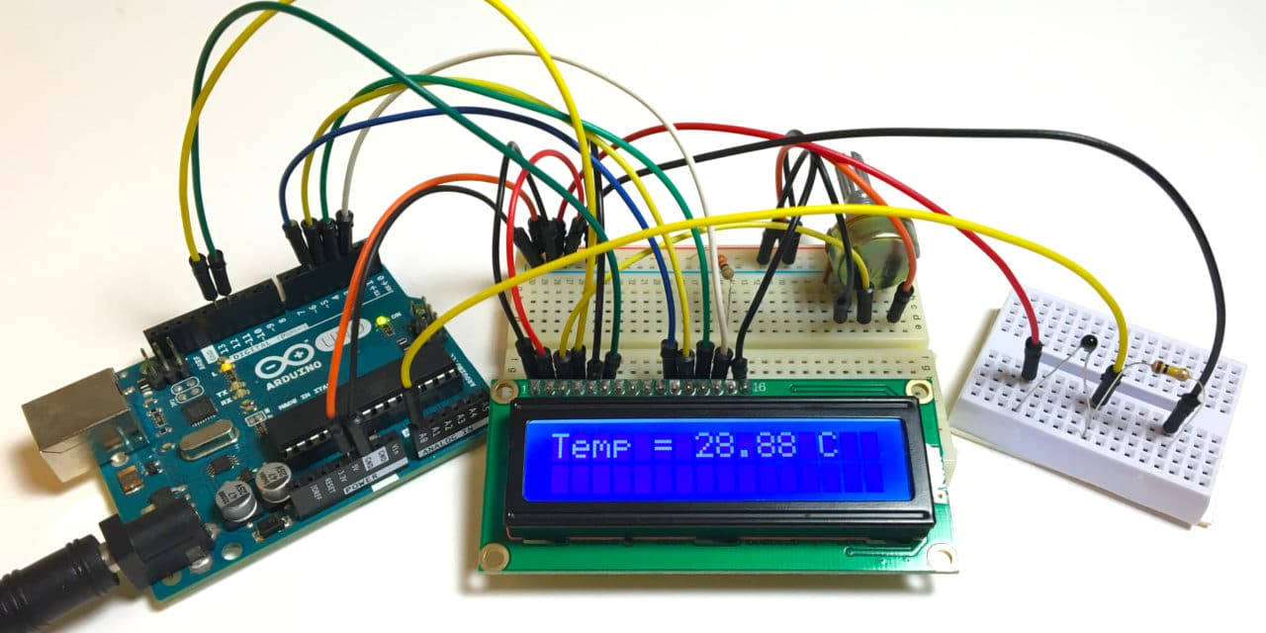
OIP Elektronika z robotiko
Izvajalec: Roman Drstvenšek
Ciljna skupina: 9. razred
Število ur: 32 (1 ura na teden)

Slide 2
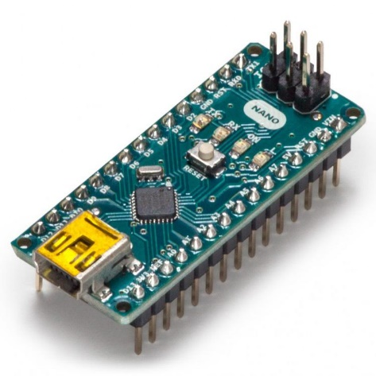
Elektronika z robotiko
Elektronika z robotiko je enoletni tehnični izbirni predmet, ki učencu da predstavo in ustvari zanimanje za elektroniko z robotiko. Tako je predmet namenjen predvsem motivaciji za nadaljnje izobraževanje na področju elektronike in njene uporabe. Predmet obsega področja elektronike, avtomatike, fizike in robotike. Robotika ima pri tem predmetu manjši pomen in je povezana predvsem z elektroniko. Predmet je interdisciplinaren in je vsebinsko povezan s predmeti s področja naravoslovja, še posebej tehniko in fiziko.

Slide 3
Elektronika z robotiko
Vsebina izbirnega predmeta elektronika z robotiko:
Osnove elektronskih vezij
Digitalno in analogno izražanje podatkov
Fizikalne in tehnične lastnosti senzorjev
Osnove regulacije in vodenja procesov
Osnovni pojmi informatike in prenašanja podatkov
Povezanost elektronike in robotike s fiziko in matematiko
Zaradi motivacijske vloge naj bi bilo učenje pri predmetu čim bolj aktivno in motivirano. Učitelj zastavlja naloge, ki jih učenci z njegovo pomočjo poskušajo rešiti. Eno od rešitev vedno realizirajo z elementi, ki jih vsebuje zbirka poskusov. Težišče dela je torej na eksperimentalnem delu.

Slide 4
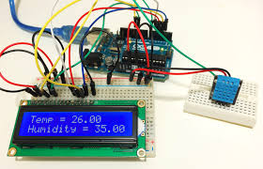
Elektronika z robotiko
Za zaključek izdelajo projekte samostojno ali v parih.
Primeri projektov:
Mini vremenska postaja
Robot – sledilnik črti
Krmiljenje robotske roke
Preprost glasbeni (midi) instrument

